Slide 1


Uno strumento per
dare voce ai territori
Gaetano Scognamiglio, 25 febbraio 2021
Aggiornamento sull’attuazione del PNRR 19/5/2022
Gustavo Piga
Ordinario di Economia Politica
Università di Roma Tor Vergata

Slide 2

1 anno di politica fiscale dal PNRR:
febbraio 2021 – maggio 2022
The idea is
discussed
on twitter
La Commissione può presentare al Consiglio una proposta di sospensione parziale o totale degli impegni o dei pagamenti …se lo Stato membro ha presentato un piano d‘azione correttivo insufficiente
Proposta indebitamento netto per 2021 11,8% di PIL, per il 2022 5,9%.
Proposta indebitamento netto per 2021 9,4% di PIL, per il 2022 5,6%.
PIL 2022: +4,7%
Indebitamento netto 2021 7,2% di PIL.
Per il 2022: 5,6%
PIL 2022: +3,1% (2,4% CE).
12 febbraio 2021
15 aprile 2021
29 settembre 2021
7 aprile 2022
Presidente del Consiglio Draghi e Ministro dell’Economia Franco presentano il Documento di Economia e Finanza 2021
Presidente del Consiglio Draghi e Ministro dell’Economia Franco presentano a Nota di Aggiornamento al Documento di Economia e Finanza 2021
Approvazione del Regolamento 242/2021 che istituisce il dispositivo di ripresa e resilienza.
Esso vale 723.8 miliardi. 278,7 miliardi sono, ad oggi, inutilizzati. Dei 445 miliardi utilizzati, 191,5 miliardi (43%), vanno all'Italia.
Presidente del Consiglio Draghi e Ministro dell’Economia Franco presentano il Documento di Economia e Finanza 2022
.
Varie fonti, rielaborazione OReP

Slide 3
(Quasi) 1 anno di PNRR: luglio 2021 – maggio 2022
The idea is
discussed
on twitter
Erogazione del prefinanziamento da 24,9 miliardi di euro: 8,957 miliardi sono aiuti a fondo perduto e 15,937 miliardi sono prestiti.
Audizione del Ministro Franco presso le Commissioni congiunte 5a, 6a, 14a Senato e V VI e XIV Camera dei Deputati. Sono stati spesi 5,4 miliardi dei 13,8 previsti per il 2021
1 marzo: prima relazione annuale sul dispositivo per la ripresa e la resilienza. Sono stati approvati i PNRR di 22 dei 27 paesi UE per un valore di 445 miliardi di euro. Ad aprile sono stati approvati i piani di Svezia e Bulgaria per ulteriori 9,6 miliardi.
13 agosto 2021
23 febbraio 2022
Marzo - aprile 2022
13 luglio 2021
31 dicembre 2021
28 febbraio 2022
18 maggio 2022
Pubblicazione del Piano RePower EU e delle linee guida per la revisione dei PNRR
Approvazione del PNRR Italiano da parte dell’Ecofin con 109 traguardi e obiettivi in più rispetto alla versione originale redatta dall’Italia. Sono 527 in totale.
Invio della prima richiesta di pagamento alla Commissione Ue da parte dell‘Italia dopo il conseguimento dei 51 traguardi e obiettivi previsti per il 2021
Via libera dalla Commissione Ue alla prima rata di finanziamenti per l'Italia da 21 miliardi di euro (10 miliardi a titolo di sovvenzioni e 11 a titolo di prestiti)
Varie fonti, rielaborazione OReP

Slide 4
Il cronoprogramma di spesa del PNRR (1)
Uno strumento per
dare voce ai territori
Gaetano Scognamiglio, 25 febbraio 2021
Fonte: dati DEF 2021, rielaborazione OReP

Slide 5
Il cronoprogramma di spesa del PNRR (2)
Uno strumento per
dare voce ai territori
Gaetano Scognamiglio, 25 febbraio 2021
Fonte: dati DEF 2021, rielaborazione OReP
Notes:
La spinta per il 2022 dovrebbe arrivare soprattutto dal decollo delle due missioni chiave del Piano, la transizione digitale (missione 1) e la transizione ecologica (missione 2). La missione 1 passa da 39 progetti già avviati nel 2021 a 56 progetti con una spesa di 7,9 miliardi: fra i progetti strategici all’esordio di spesa concreta il Piano «Italia a 1 giga» (482,9 milioni) e il piano per il 5G (77,5 milioni), mentre crescono le risorse per Transizione 4.0 (4.295,3 milioni) e continua la digitalizzazioni delle amministrazioni pubbliche fra cui spicca la spesa per la Giustizia (562,3 milioni). Arrivano anche 416 milioni per la competitività delle imprese turistiche che si sommano ai 247 milioni già destinati nel 2021. Decolla infine l’articolato piano per satelliti ed economia spaziale.
Per la missione 2 la sfida è quella di un’accelerazione brusca rispetto a un avvio molto lento, con 23 nuove voci di spesa che si aprono rispetto alle 17 del primo scorcio di piano: in tutto 40 progetti per una spesa prevista di 6,3 miliardi. La posta finanziaria più grande resta quella per il Superbonus (1.586,7 milioni) ma è solo una copertura finanziaria, mentre accelera l’investimento in metro e bus per il trasporto locale pulito (473,4 milioni). Fra i progetti da avviare vanno segnalati per importanza strategica e dimensione la bonifica dei siti orfani (siti abbandonati o che non hanno completato processi di decontaminazione precedenti) con 200 milioni, il sistema di monitoraggio delle reti idriche, con 150 milioni, il rinnovo della flotta dei treni verdi per i servizi regionali (100 milioni), il piano logistico per l’agrifood (130 milioni), i contributi per la meccanizzazzione dei settori agricoli e agrindustriali (100 milioni).
Nel segno della continuità, invece, la Missione 3 per le infrastrutture sostenibili, chiamate a confermare il buon avvio di piano del 2021. Anche i 17 progetti già contabilizzati nel 2021 restano gli stessi (cui si aggiunge l’avvio del progetto Porti verdi per l’elettrificazione delle banchine), per un investimento previsto nel 2022 di 2.915,7 milioni. Da segnalare, oltre alle grandi opere, la forte accelerazione (299 milioni dopo i primi 50 del 2021) del progetto Ertms, il controllo elettronico della marcia del treno, piano strategico per rendere la rete ferroviaria più sicura e più efficiente in termini di capacità di passaggio di treni.
Nella missione 4 Istruzione e ricerca (6.057 milioni), decolla la spesa per gli Its (380 milioni), quella per nuove aule, scuole innovative e laboratori (550 milioni), le infrastrutture di ricerca (200 milioni), l’estensione del tempo pieno (260 milioni), i dottorati di ricerca innovativi per Pa e Patrimonio culturale (144 milioni).
Nella missione 5 (3.143 milioni), un miliardo va alle politiche attive per il lavoro, mentre fra le nuove partenze vanno segnalate le cinque voci per la rigenerazione urbana e l’housing che totalizzano una spesa di 956 milioni.
Per la sanità si attende il decollo dei sette progetti già finanziati nel 2021: la quota di finanziamenti 2022 prevista è di 1.219 milioni e andrà allo sviluppo delle cure intermedie, dell’assistenza domiciliare, della telemedicina, al nuovo modello di ospedale, all’ammodernamento tecnologico degli ospedali.

Slide 6
100 Traguardi e Obiettivi nel 2022
45 entro giugno 2022
1 solo obiettivo: 168 nuove assunzioni negli uffici giudiziari.
55 entro dicembre 2022
39 traguardi e 16 obiettivi
Tra i traguardi si segnalano: il completamento del Polo Strategico Nazionale, il dispiego iniziale dei servizi nazionali di cybersecurity e l’aggiudicazione dell'offerta per gli interventi di sostegno alle farmacie rurali nei comuni con meno di 3000 abitanti delle aree interne.
46 traguardi tra cui: l’adozione del piano Scuola 4.0, i decreti di riparto delle risorse per gli interventi culturali e i decreti sulle modalità di utilizzo degli 1,75 miliardi previsti per i contratti di sviluppo (filiere tradizionali + rinnovabili)
Tra gli obiettivi si segnalano: l’invio di 430.182 lettere di conformità in più per aumentare il gettito fiscale, l’attuazione del 50% delle attività previste per 250 centri dell’impiego nel piano di potenziamento 2021-2023 e l’erogazione da parte della BEI di 150 milioni per il Fondo Nazionale Turismo
DECRETI ATTUATIVI:
Il monitoraggio del conseguimento dei traguardi e degli obiettivi a cura di OReP è disponibile liberamente sul nostro sito
Varie fonti, rielaborazione OReP

Slide 7
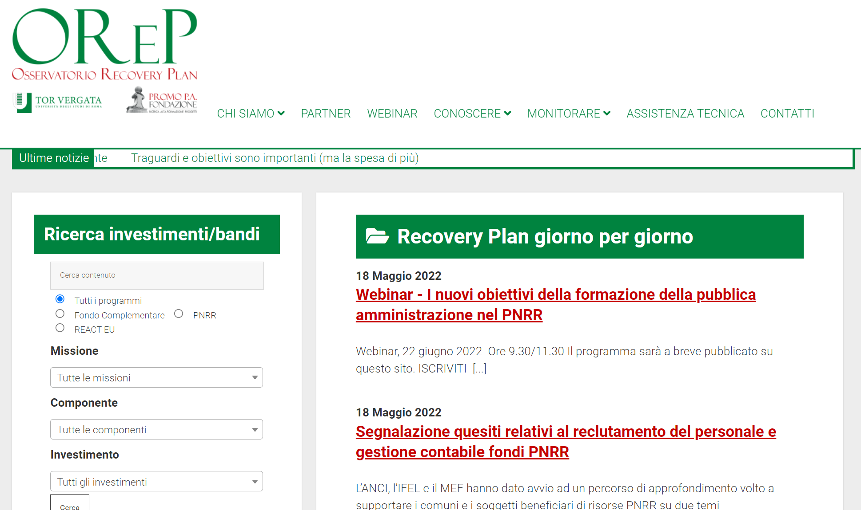
Il nuovo motore di ricerca su OReP
DECRETI ATTUATIVI:

Slide 8
Il senso del Webinar di oggi
Dei 235,1 miliardi di euro del NGEU Italia, 69,3 miliardi sono dedicati alla transizione ecologica.
La quota di consumo lordo di energia FER dell’Italia per il decennio 2010-2020 è cresciuta ad una media annua dello 0,7%. Per raggiungere gli obiettivi dell’agenda europea 2030, il tasso di crescita medio annuo deve essere pari almeno all’1%.
Il piano REPowerEU vale 300 miliardi di euro. Di questi, 225 miliardi sono prestiti RRF non richiesti dagli Stati membri.
«Gli investimenti in rinnovabili fino al 2026 ci permetteranno di risparmiare 7 miliardi di metri cubi di gas russo»
Il Ministro Cingolani alla conferenza stampa di presentazione del DL aiuti.
Varie fonti, rielaborazione OReP

